Slide 1
HTTP & Restful
网站即软件，WEB即服务

Slide 2
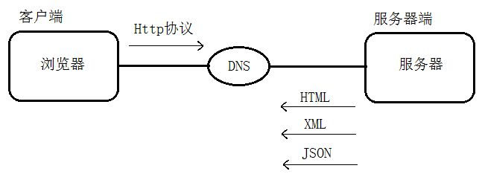
HTTP --- 因特网的多媒体信使
可靠的传输协议
Web客户端与服务器如何通信
资源来自何方
Web事务是怎样工作的
HTTP通信所使用的报文格式
HTTP架构 之Restful

Slide 3
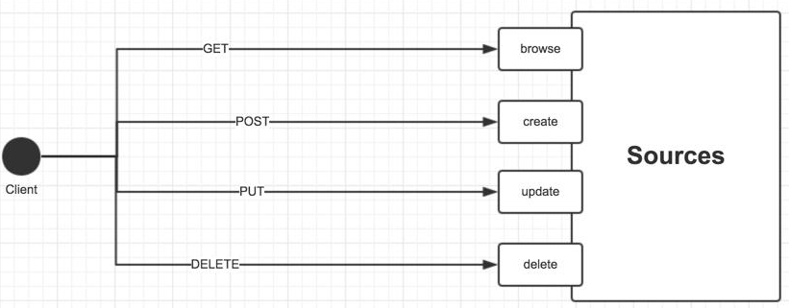
资源
资源定义：网络上的一个实体、一个具体信息
资源类型：html、xml、JSON、图片、音频、视频…..
资源定位URL：htpp://btrbi.800best.com:80/tss/data/json/101
资源操作：增删改查
资源权限策略：角色、操作、权限
Notes:
网络上的一个实体、一个具体信息。它可以是一个网页、一段文本、一张图片、一首歌曲、一种服务……
用一个URI（统一资源定位符）指向它，每种资源对应一个特定的URI。要获取这个资源，访问它的URI就可以，因此URI就成了每一个资源的地址或独一无二的识别符。
协议 + IP + 端口 + 路径
门牌 + 房间号 + 位置

Slide 4
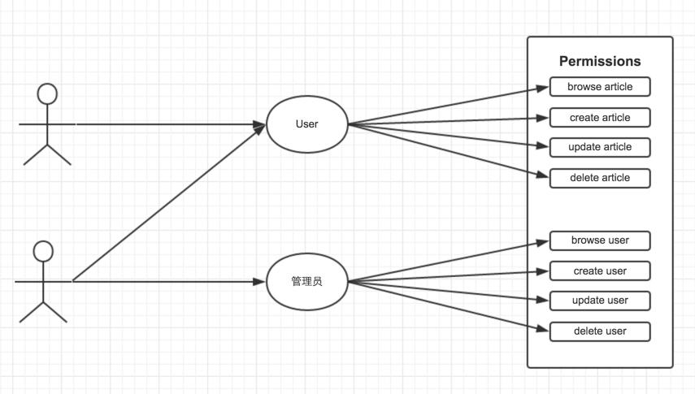
资源的分类、操作、权限
私人资源 (Personal Source)
角色资源 (Roles Source)
公共资源 (Public Source)
Notes:
"私人资源"：是属于某一个用户所有的资源，只有用户本人才能操作，其他用户不能操作。例如用户的个人信息、订单、收货地址等等。
"角色资源"：与私人资源不同，角色资源范畴更大，一个角色可以对应多个人，也就是一群人。如果给某角色分配了权限，那么只有身为该角色的用户才能拥有这些权限。例如系统资源只能够管理员操作，一般用户不能操作。
"公共资源"：所有人无论角色都能够访问并操作的资源。

Slide 5
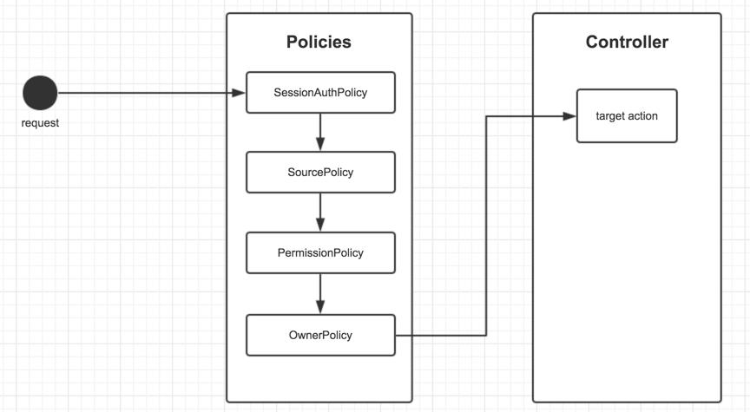
资源权限策略/过滤器
Notes:
SessionAuthPolicy： 检测用户是否已经登录，用户登录是进行下面检测的前提。
SourcePolicy： 检测访问的资源是否存在，主要检测Source表的记录
PermissionPolicy：检测该用户所属的角色，是否有对所访问资源进行对应操作的权限。
OwnerPolicy： 如果所访问的资源属于私人资源，则检测当前用户是否该资源的拥有者。
如果通过所有policy的检测，则把请求转发到目标action。

Slide 6
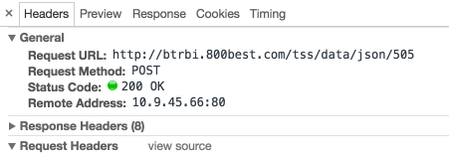
HTTP 事务
方法：GET、POST、PUT、DELETE
状态码：200、302、404、503
事务请求Request
事务响应Response

Slide 7
什么是Restful
一种软件架构风格、而不是标准，基于这个风格设计的软件可以更简洁，更有层次，更易于实现缓存等机制
对各种资源进行CRUD操作, 使得应用程序的接口更加的统一, 语义更加明确
开发人员可以轻松使用 Ajax 和 RESTful Web 服务一起创建丰富的界面
REST 约束条件作为一个整体应用时，将生成一个简单、可扩展、有效、安全、可靠的架构
Notes:
RESTful的关键是定义可表示流程元素/资源的对象。在REST中，每一个对象都是通过URL来表示的，对象用户负责将状态信息打包进每一条消息内，以便对象的处理总是无状态的。

Slide 8
RESTful架构
RESTful架构，就是目前最流行的一种互联网软件架构。它结构清晰、符合标准、易于理解、扩展方便，所以正得到越来越多网站的采用。
RESTful的架构本意是"在符合架构原理的前提下，理解和评估以网络为基础的应用软件的架构设计，得到一个功能强、性能好、适宜通信的架构。"
这个世界上规模最大的, 耦合度最低, 最稳定的, 性能最好的分布式网络应用是什么? 就是WEB本身
Notes:
想一想每个人上网的经历, 你几乎不需要任何培训就可以上一个新的网络购物平台挑选商品,用信用卡付款,邮寄到自己家里.
把网站的程序想像成一个状态机, 用户在一系列状态转换中完成自己的目标. 这中间的每一步, 应用程序都告诉你当前的状态和可能的下一步操作, 最终引导用户从挑选商品,挑选更多商品,到支付页面,到输入信用卡信息,最终完成付费,到达状态机的终点.
这种service discoverablility和self-documenting就是level 3想解决的问题

Slide 9
小知识
数据的形式
数据库表记录
CSV
XML
JSON
JAVA数组、对象
JS数组、对象

